Slide 1
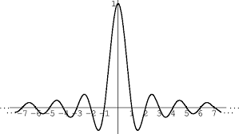
Raz Rajwan || Gal Oren
Speaker Recognition From Raw Wave Form With SincNet and ResNet Fusion

Slide 2
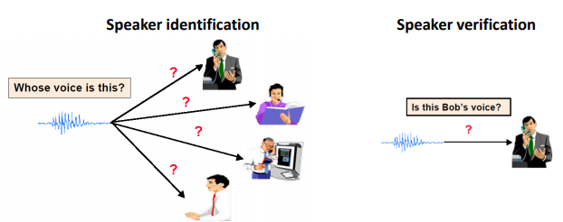
Speaker identification task
Speaker identification is the task to identify an unknown speaker from a set of already known speakers: find the speaker who sounds closest to the test sample
Speaker identification is a challenging task with essential applications such as biometric authentication, automation, and security
Notes:
זיהוי דובר היא משימת קלפיקציה שמטרתה היא לזהות אדם מתוך סט אפשרי של דוברים על פי מאפייני הקול שלו כך שהוא נשמע הכי דומה לקטע הדיבור שהתקבל.
מאפייני הקול של אדם הם ייחידוים ומשתנים בין אדן לרעהו לפי בית הקול וחלל הפה. לזיהוי דובר ישנם מספר יישומים חשובים כגון :אימות ביומטרי של אדם לפי תבנית הקול, במוקדי טלפונים או בנק לזיהוי לקוח או לצורכי פורנסיקה וחקירות פליליות – מציאת חשודים על סמך הקלטות קוליות שלהם דוגמה כך לדוגמה ב2014 נתפסו מוצאים להורג של דעאש על בסיס הקלטות שלהם.

Slide 3
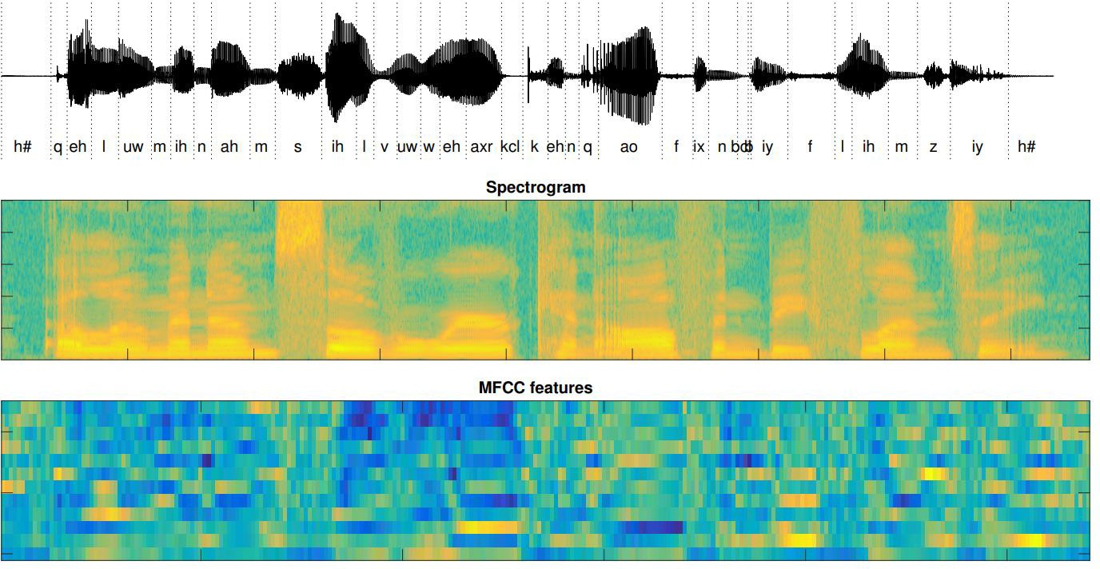
Proccesing audio wave forms
Audio sequences are very high dimensional, feature extraction is needed:
Raw Wave Form
MFCC-mel-frequency cepstrum
Spectogram
DL methods for feature extraction:
d-vectors
x-vectors
Notes:
עיבוד אותות אודיו היא משימה קשה שכן המימד של הסיגנלים הוא גבוהה למשל עבור שניה אחת של אות אשר נגדם ב16K אנו מדברים על 16000 פרמטרים לכן לשם כך נרצה להוריד את מימד הבעיה ע"י הוצאת פיצרים מאות השמע. לפני השימוש בלמידה עמוקה היה נהוג להשתמש באלגורתמים שעושים עיבוד על האות על מנת להדגיש מאפיינים תדריים ולהתחכות אחר אופן הפעולה של האוזן האנושית
כך למשל mfcc –mel frequncey cesptopm coedfient (במילה ,אלגורתים המבוסס על יצוג האות במישור הזמן –תדר ע"י חלוקות האות לפריימים וביצוע התמרת פוריה דיסרטית עליהם , קבלת המאפיינים מהאות המותמר מתקבלת דרך העברתו בבנק מסננים(אשר נקבע לפי סולם mel התואם את האוזן האנושית ) כך שכמות הפיצרים זהה לכמות המסננים,וביצוע התמרת cos שנועדה ליצור דה קורלציה בין המאפיינים בווקטור..
הבעיה בפיצרים הידנים הללו היא שהם משנים את הסיגנל ועשויים להביא לאובן מידע חשוב( כך למשל החלקת ספקטרום הדיבור )עשוי להביא לפגיע במיצוי של מידע חשוב כמו פיץ ופומורררנטים ולכן הגישה כיום היא ללמוד הפיצרים באמצעות רשתות עמוקות ישירות מהסיגנל או מייצוגו במישור התדר.

Slide 4



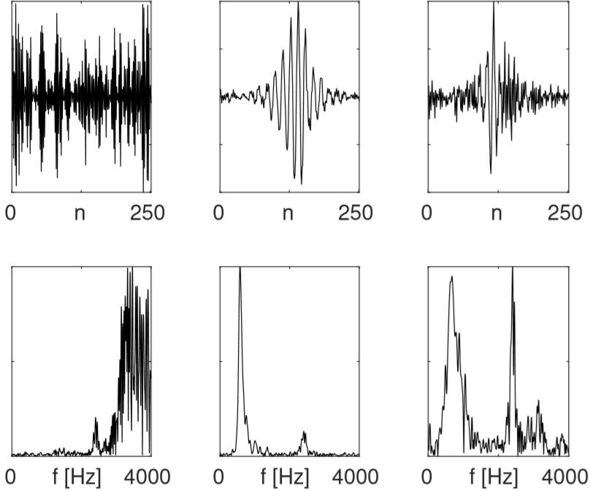



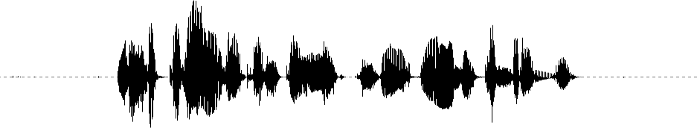
Standart Approach
The standard DL approach is to feed the audio samples in to a CNN and classify
Cons of this method:
Highly dimension input
Vanishing gradients
The learned filters resemble band pass filters
in the frequency domain (with distortions)
Classification
Softmax
CNN/DNN layers Dropout
Leaky ReLU Layer Norm
Pooling
Convolution
Speech Waveform

Slide 5





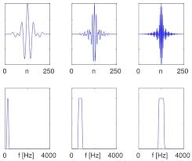







SincNet
Speaker
Classification
Instead of learning CNN coefficients, SincNet
Learns only the cutoff frequencies
Pros:
Fewer parameters
Fast Convergence
Interpretable model
Softmax
CNN/DNN layers
Dropout
Leaky ReLU
Layer Norm
Pooling
Speech Waveform
Notes:
אחת האריכטקטורות הנפוצות כיום לצורך זיהוי דובר היא sincNet ברשת זו מופעלים אילוצים על שכבת הקונבלציה הראשונה ,כך במקום שהרשת תלמד לבד את צורת המסננים השכבה מורכבת
מורכבת מאוסף של פונקציות sinc פרמטריות , ומה שנלמד הוא תדרי הקטעון של המסנן high וlow כאשר וההיגיון הוא שהייצוג של sinc בתדר הוא חלון וכך פונקציות אלו מהוות bandpass filter על התדרים הרלוונטים באות .

Slide 6
The Data Set
We used TIMIT dataset to evaluate our model
TIMIT data set contains high quality recordings of 630 individuals/speakers with 8 different American English dialects
each individual reading up to 10 phonetically rich sentences
The train set consist of 3696 utterances from 462 speakers
The test set contains 1344 utterances from 168 speakers

Slide 7
Our Solution
We propose an innovative network which improves the efficiency of SincNet by stacking multiple Sinc layers and feed the output to a ResNet
Fusing those 2 networks increased the efficiency while achieving better detection and segmentation results compared to the baseline model – a standard SincNet

Slide 8
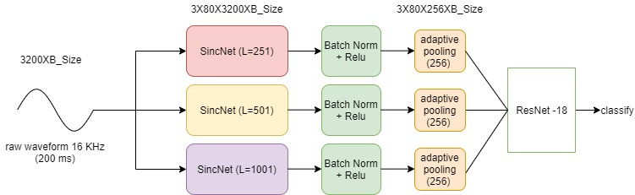
Our Architecture
For 1D kernel learning, we use multiple SincNet filters to obtain variant 2D representations from raw audio waveform
The spatial adaptive pooling module is used to get the compact features from the output of the last convolution layer and also get fix size vector feature.
Subsequently, a ResNet-18 network was used and afterward a Soft Max layer and Cross Entropy loss
ד
Notes:
המטרה של הארכיטקטורה שלנו היא לשפר את רשת ה sincnet שהצגנו ע"י שימוש ברשת מאומנת מסוג resnet.
ResNet ידוע כארכיטקטורה טובה להוצאת פיצ'רים מרחביים מתמונות וסיווגן למחלקות מסט סגור של דוגמאות, במחקר שלנו רצינו לשלב את היתרון המרחבי של ResNet עבור סיווג אותות דיבור חד מימדיים, לשם כך היינו צריכים להעביר את אותות הדיבור לאותות מרחביים עם שלושה צ'נלים (R,G,B). המעבר הזה נעשה באמצעות שלושה שכבות קונבולוציה מסוגSinc באורכים שונים כאשר בכל channel הפעלנו 80 פילטרי band passs באורכים שונים. לאחר מכן שכבת Relu, Batch normalization. ולאחר מכן שכבת adaptive pooling שמטרתה היא לקבל הצגה קומפקטית וקבועה לוקטור היציאה. לאחר מכן שרשרנו את שלושת הוקטורים כדי לקבל batch שמתאים לגודל כניסה של resnet.
בנוסף ליתרון המרחבי של resnet, ה-skip connection ברשת עוזרים להתגבר על בעיית הvanishing gradients ברשת ה-sincnet

Slide 9
Experiments
The waveform (sampled in 16 kHz) of each speech sentence was split into chunks of 200 ms (3200 samples) with 40 ms overlap
We used three different length filters of L=251, L=501 and L=1001 taps. All of the Sinc layers have 80 different mel-frequencies filters which emphasis the lower part of the spectrum
In the training we used learning rate of 0.001 and mini batch of 64 for 2000 epochs on NVIDIA RTX 2070. To optimize the net parameters, we used RMSProp.
Notes:
עיבוד הנתונים: השתמשנו בקבצי wav הדגומים ב16khz חילקנו את קטעי הקול לצ'אנקים של 200ms (3200 דגימות) עם overlap של 40ms.
השתמשנו בשלושה שכבות Sinc באורכים שונים כאשר בכל שכבה היו 80 פילטרים.
תדרי הקטעון של הפילטרים נבחרו להיות mel-frequncies . זו היא סקלה לוגריתמית של תדרים כאשר בסקלה זו רוב הפילטרים נמצאים בתדרים נמוכים של הספקטרום בהם נמצאים רוב האינפורמציה בדיבור.
בתהליך האימון השתמשנו בlearning rate=0.001 ו2000 epoch. האופטימיזציה של הפרמטרים נעשתה על ידי RMSPROP

Slide 10
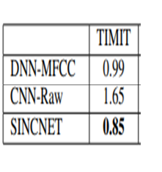
Results
TIMIT CER (%) | Architecture
4.19 | CNN
1.6 | MFCC-CNN
1.52 | SincNet
0.44 | Res SincNet
We compared 4 different Architectures on TIMIT data set:
CNN – feeding CNN raw samples.
MFCC – feeding to a CNN Mel-frequency cepstral coefficients.
SincNet – our implementation to SincNet
ResincNet – our architecture
Notes:
ממשנו את המודל שלנו ו3 מודלים נוספים לשם השוואה בpytorch.
המודלים שמימשנו הם:
רשת CNN המקבלת כinput מספר דגימות קבוע מאות הדיבור ללא עיבוד מקדים.
רשת MFCC CNN שמטרתה היא קודם להוציא את פיצ'רי הMFCC מהדיבור ולאחר מכן להפעיל רשת CNN
רשת SINCNET
הרשת שלנו ResSincNet
את המודלים השוואנו על פי מדד CER –classification error rate. כאשר הסיווג נעשה על פי החלטת הרוב. כלומר, כל קטע קול חולק לצ'אנקים באורך 200ms כל קטע כזה מוזן לרשת והדובר נקבע על ידי החלטת רוב הצ'אנקים.
המודל שהצענו נותן תוצאות טובות יותר משאר המודלים באופן ניקר. בעל אחוז שגיאה של 0.44

Slide 11
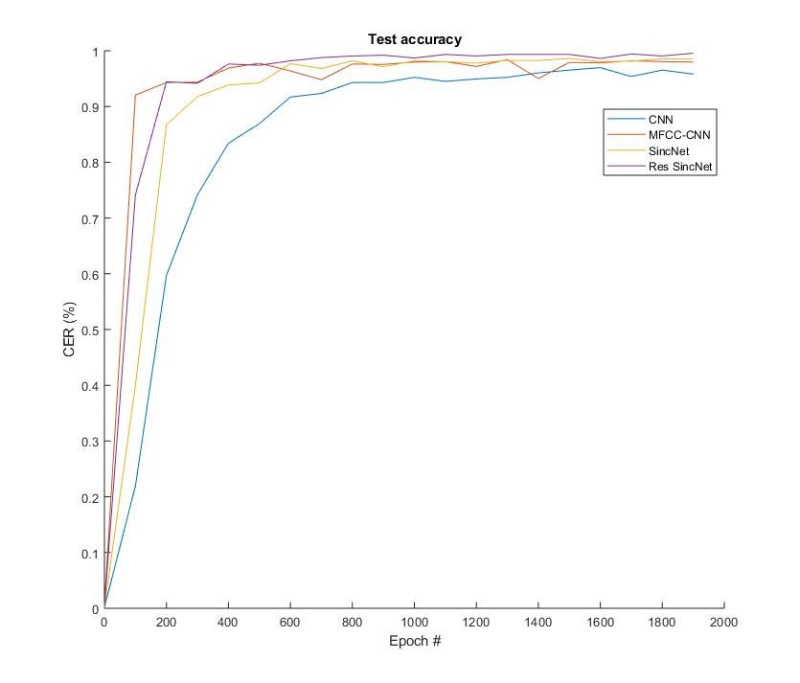
Results
Notes:
1. בגרף ניתן לראות השוואה בין תהליך האימון של כל המודלים. ניתן לראות שכל המודלים מתכנסים לאחר 1000 איטרציות בערך. למרות המספר הרב של הפרמטרים במודל שלנו הוא מצליח להתכנס במהירות גבוהה ביחס לשאר המודלים מכיוון שהשתמשנו ברשת res-net-18 מאומנת

Slide 12
Conclusions
In this study, we proposed an end-to-end CNN architecture, called ResincNet and compared it to different speaker identification methods
In the experiments, the proposed architecture achieves classification accuracy 99.56% on TIMIT dataset
We can see that the combination of the classification results of different features often yields better performance than each individual feature
Notes:
מסקנות:
במחקר שלנו פיתחנו ומימשנו רשת CNN לסיווג דובר מתוך סט סגור. המודל שלנו מבוסס על שילוב של שתי רשתות sincnet,resNet.
השוואנו את המודל שלנו למודלים מקובלים בתחום וקיבלנו תוצאות טובות יותר מהם על הדאטה בייס TIMIT (99.56% דיוק)

Slide 13

Questions?

